Slide 1
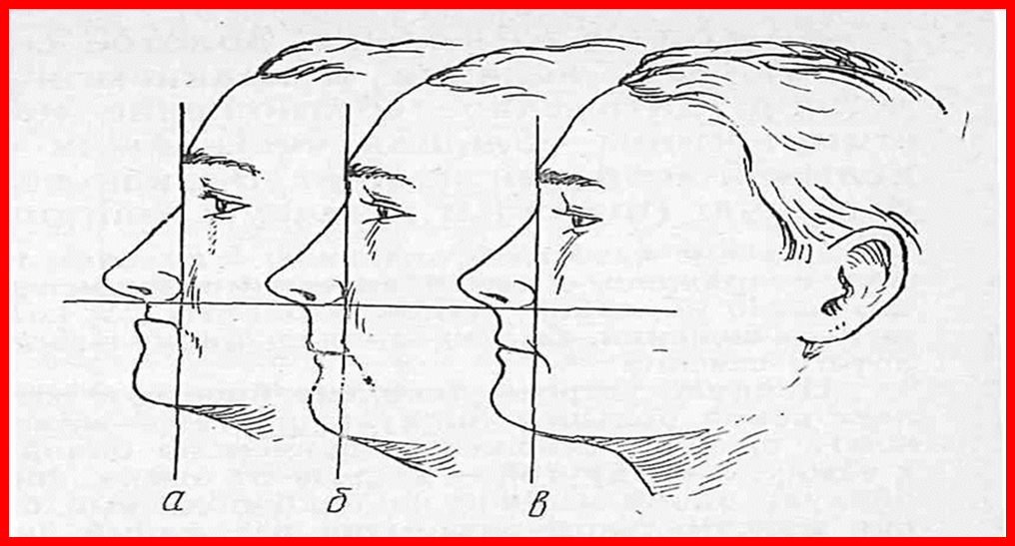
Визначення центрального співвідношення щелеп при повній відсутності зубів.
Закони артикуляції при конструюванні зубних рядів.

Slide 2
План лекції
• Актуальність теми
• Основна термінологія теми
• Вимоги до прикусних шаблонів
• Методи визначення висоти
центрального співвідношення щелеп
• Послідовність етапів визначення та
фіксації положення центрального
співвідношення щелеп
• Можливі помилки при визначенні
центрального співвідношення щелеп
без зубів та способи їх усунення

Slide 3
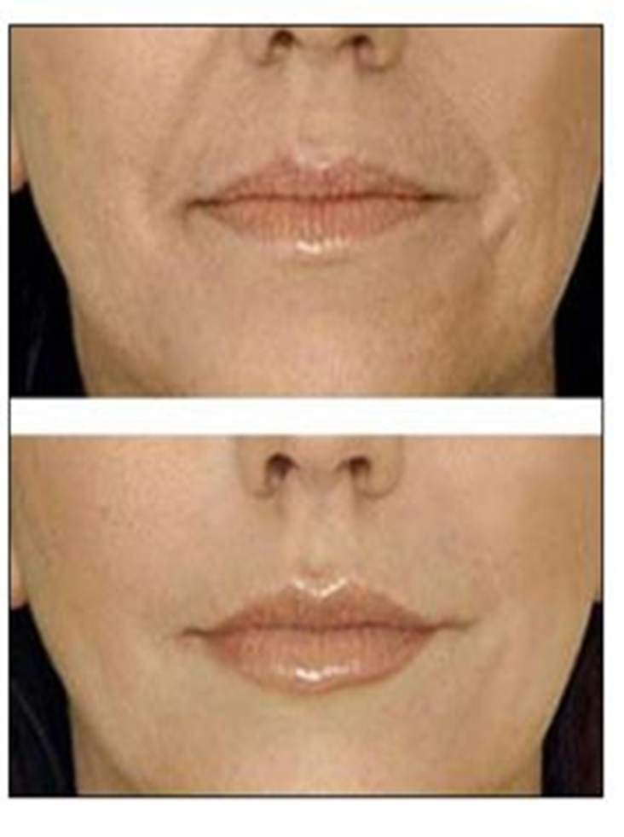
Будь-яке стоматологічне втручання,
особливо на щелепах без зубів повинно
бути виконано із урахуванням анатомічних особливостей,
літних змін,
функцій СНЩС та м’язового статуса

Slide 4
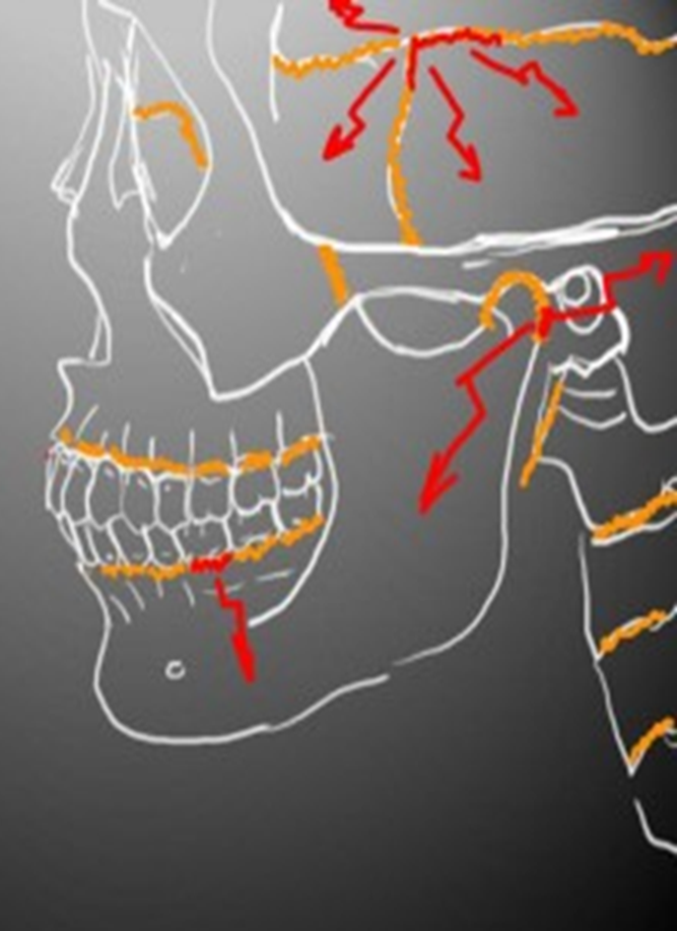
Гнатологія –
наука, що вивчає функціональні зв’язки окремих елементів зубощелепної системи та використовує ці знання для
діагностики та лікування.

Slide 5
Метою ортопедичного лікування –
є нормалізація окклюзії:
відновлення ідеальних анатомічних взаємовідносин зубних рядів у всіх 3-х площинах, досягнення гармонії та стабільністі у зубощелепної системі, а також оптимального положення нижньої щелепи

Slide 6
Особливе значення в клініці ортопедичної стоматології займають положення нижньої щелепи під час:
а) функціонального спокою;
б) центрального співвідношення або
центральної оклюзії.
в) функціональних, ексцентричних окклюзий,
ексцентричних співвідношень
.

Slide 7
Артикуляція – це усі можливі положення нижньої щелепи відносно верхньої, яке виникає під час рухів нижньої щелепи. (А.Я.Катц)
Оклюзія – це будь-який контакт зубів верхньої та нижньої щелеп (В.А. Хватова)– варіант артикуляції (А.І. Бетельман)

Slide 8
Центральною оклюзією (Е.І. Гаврілов) - називають змикання зубів, при якому відзначається:
➢ максимальна кількість контактів між
антагоністами.
➢ максимальне і рівномірне скорочення м'язів,
що піднімають нижню щелепу.
➢ суглобові головки скронево-нижньощелепних
суглобів перебувають у підстав скатів
суглобових горбків в так званих оклюзійних
точках..

Slide 9
Основні ознаки центральної оклюзії:
✓ зубні,
✓ м'язові,
✓ суглобові.

Slide 10
Ексцентричною оклюзією називають всі види оклюзій крім центральної.
Ексцентричним співвідношеннями нижньої щелепи - називаютьвсі положення нижньої щелепи окрім центрального співвідношення і функціонального спокою.
Прикусом називають - тип просторового положення зубних рядів в центральній оклюзії
.

Slide 11
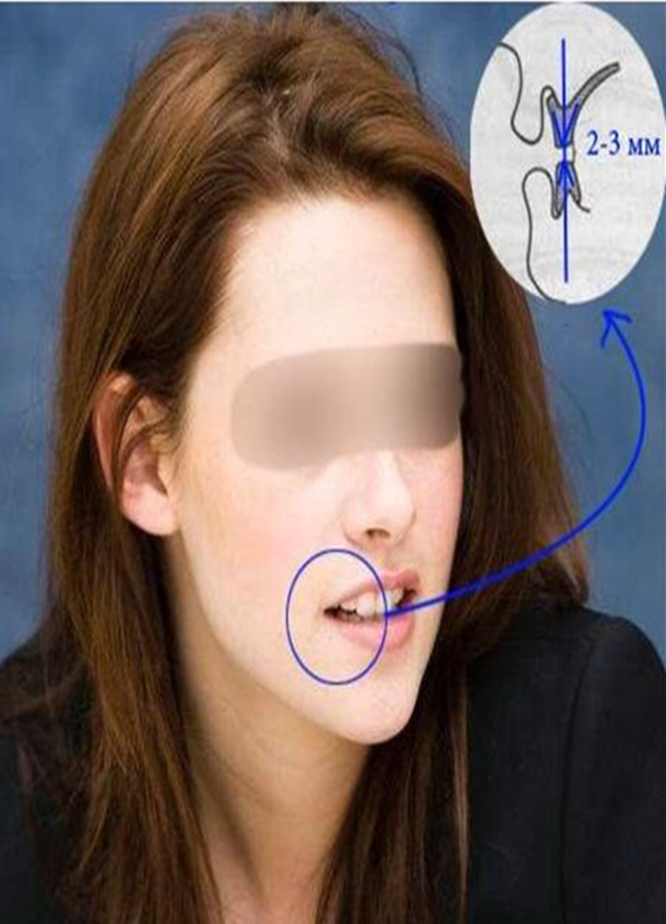
Функціональний спокій нижньої щелепи –
це положення нижньої щелепи, коли м'язи, що підіймають і опускають щелепу, знаходяться в стані функціональної рівноваги (функціонально-тонічної рівноваги, що виникає після завершення жування, ковтання, розмови) –
варіант артикуляції

Slide 12
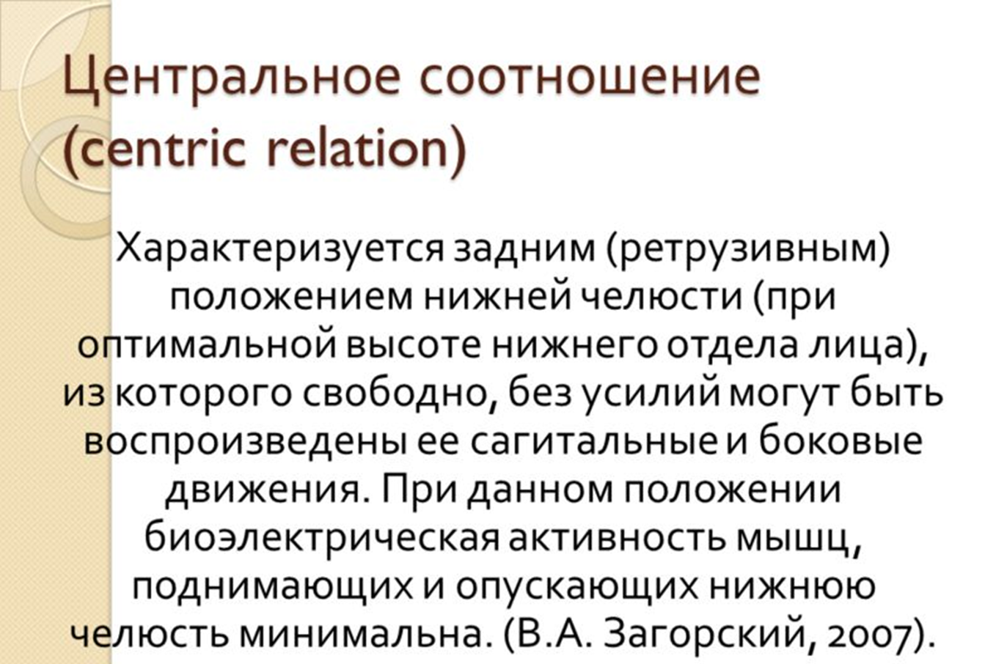

Slide 13
Висотою центрального співвідношення
або центральної оклюзії називають
відстань між альвеолярними відростками або двома точками, розташованими вище і нижче ротової щілини, в положенні центрального співвідношення нижньої щелепи.
ЦО = ЦС

Slide 14
Залежно від складності визначення
положення центральної оклюзії (ЦО)
чи положення центрального співвідношення (ЦС) А.І. Бетельман виділив 4 варіанта:
при першому варіанті, коли на альвеолярних відростках верхніх і нижніх щелеп знаходяться три і більше пар зубів-антагоністів, розташованих таким чином: як мінімум, одна в передньому, а дві інші, в бічних
ділянках, з параметрів стану ЦО, як правило, визначають
лише висоту. Гіпсові моделі протезних лож на
лабораторному етапі, зіставляють в положенні ЦО по
зубним ознаками і фасеткам стертих оклюзійних поверхонь зубів-антагоністів, або за допомогою оклюзійних відбитків;

Slide 15
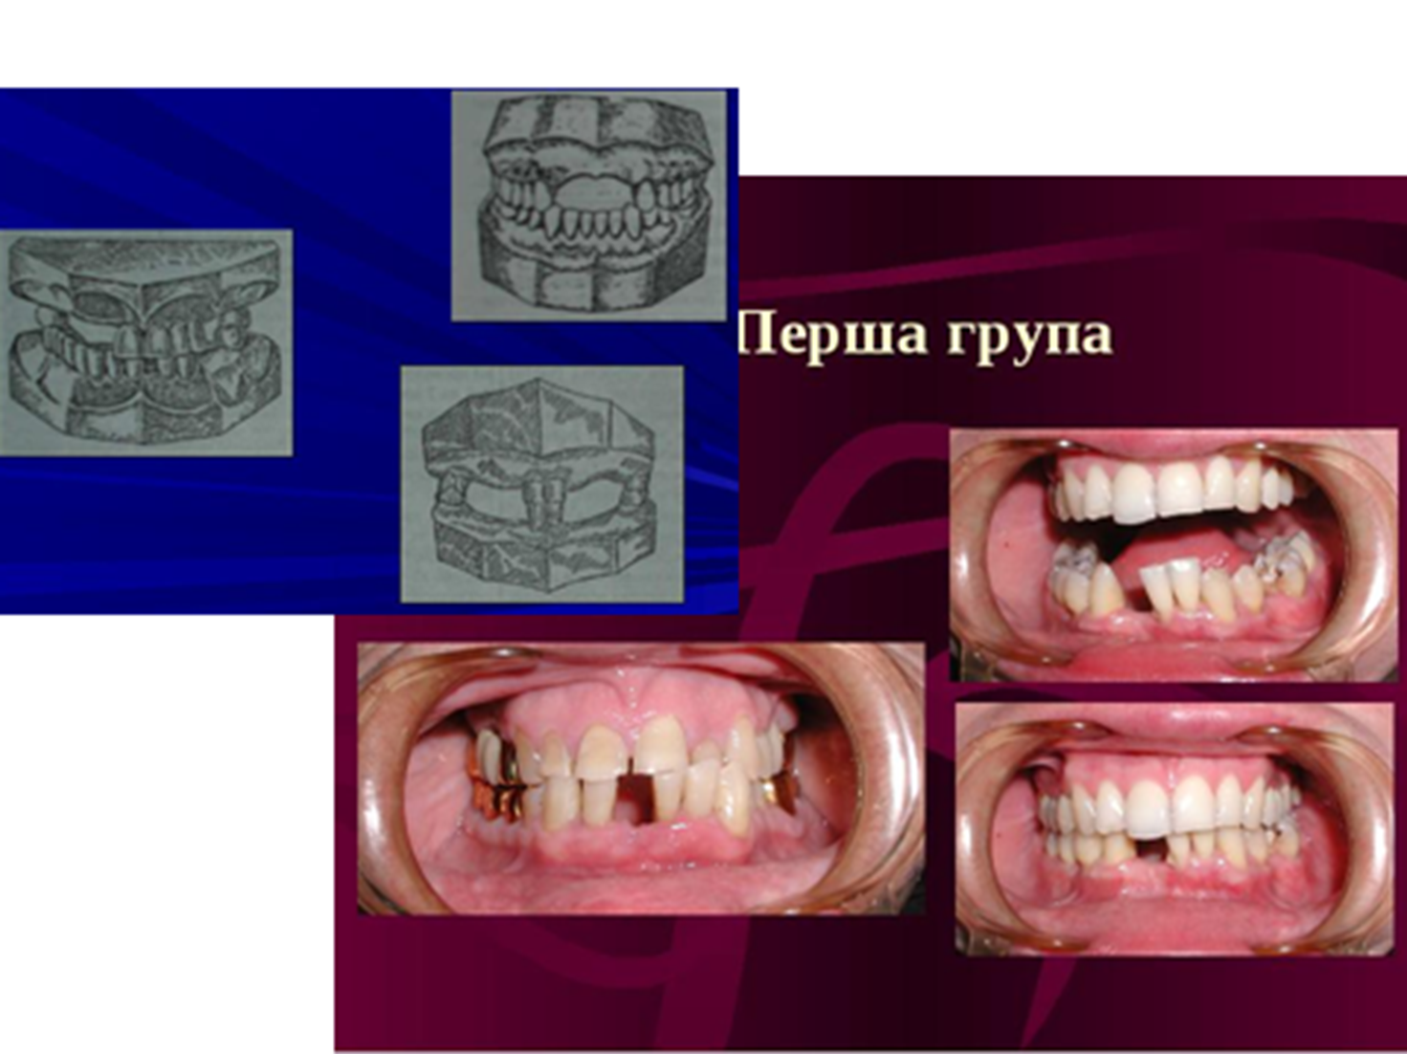
Дефекти зубних рядів
за А.І. Бетельманом

Slide 16
- починаючи з другого варіанту складності визначення положення ЦО, коли менше трьох пар антагоністів розташовані на альвеолярних відростках верхніх і нижніх щелеп, необхідно попередньо на лабораторному етапі виготовляти прікусні шаблони і визначати положення ЦО на клінічному етапі.
І лише потім, за допомогою прікусних шаблонів зіставляти моделі протезних лож в положенні центрального співвідношення.

Slide 17
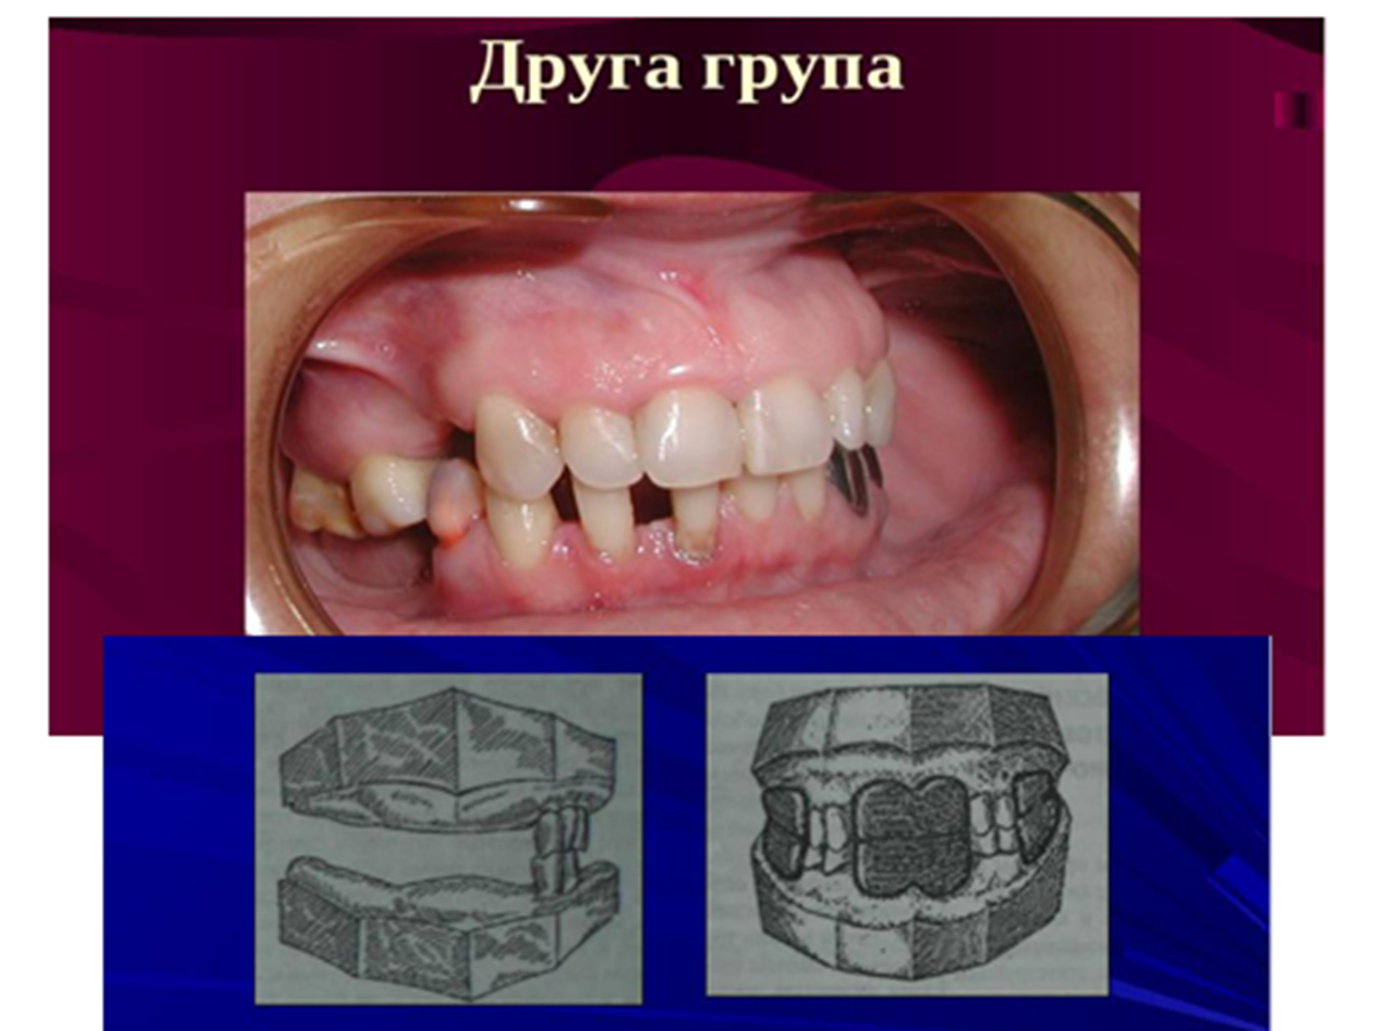

Slide 18
Найбільш складним варіантом визначення положення ЦС щелеп є третій, коли немає жодної пари антагоністів або вони розташовані лише в двох ділянках щелеп) і четвертий (при повній адентії) варіанти розташування дефектів зубних рядів.
При другому, третьому і четвертому варіантах розташування дефектів зубних рядів верхніх і нижніх щелеп для визначення положення ЦС необхідно у всіх випадках, тобто завжди виготовляти прікусні шаблони (ПШ).

Slide 19
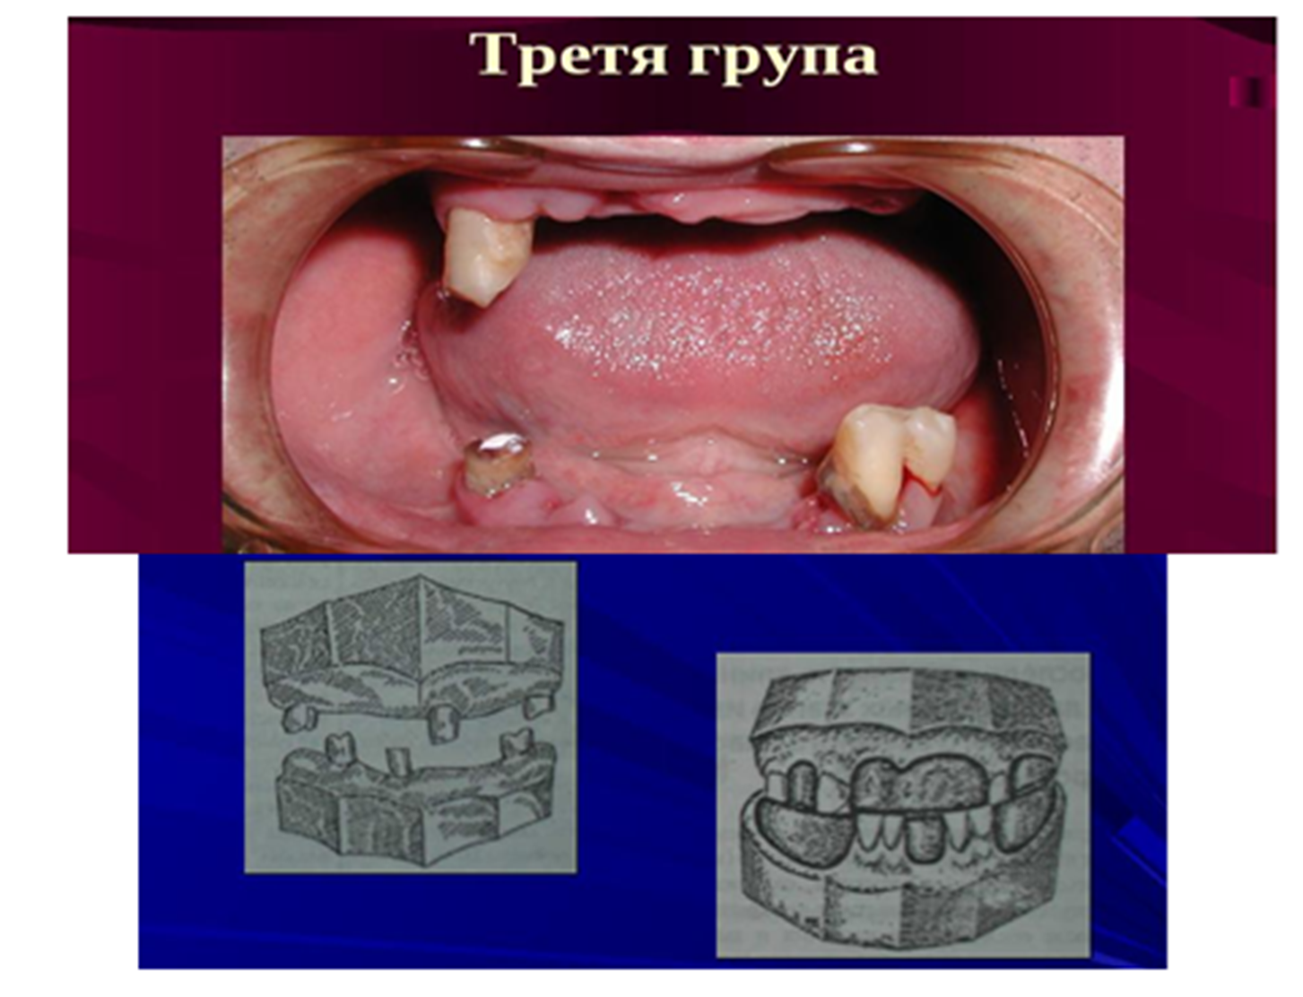

Slide 20
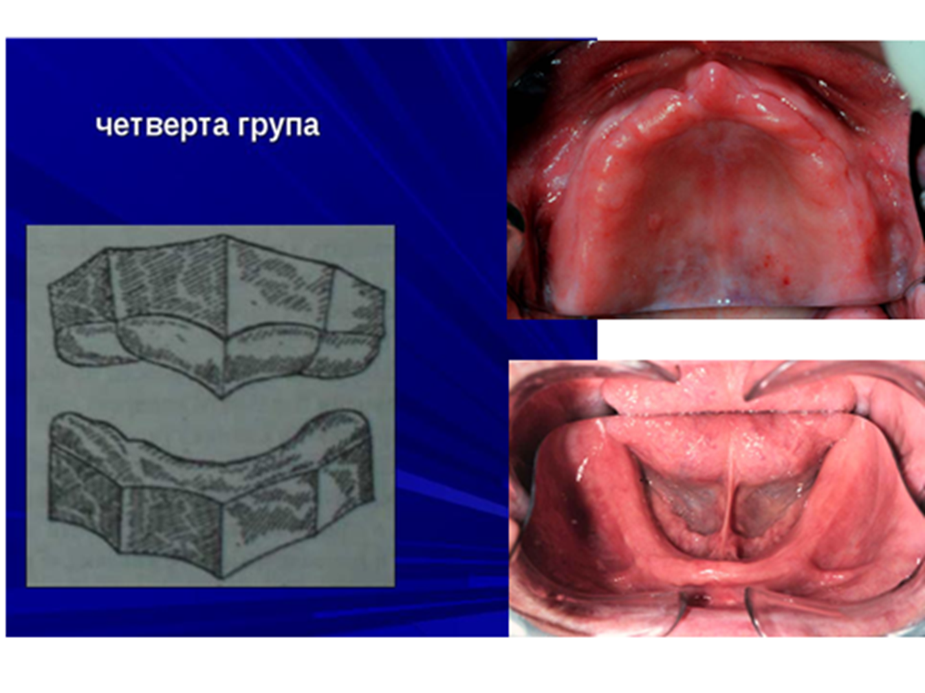

Slide 21
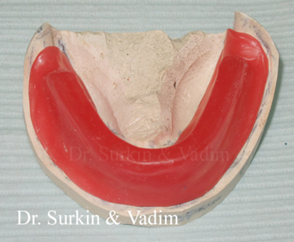
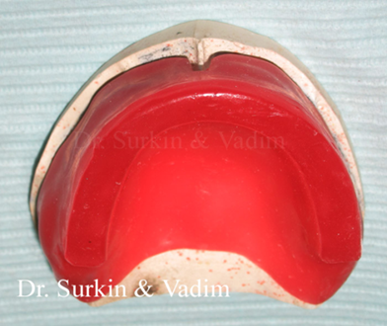
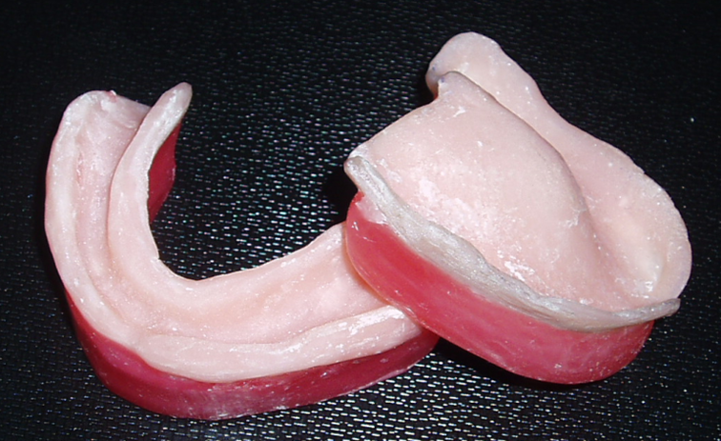
Прикусний шаблон (ПШ).
ПШ складається з базису, який може бути виготовлений з базисного воску або пластмаси і валика, який готують з базисного воску або суміші воску з карборундом.

Slide 22
Вимоги до прикусних шаблонів
- базис ПШ повинен щільно прилягати до робочої поверхні моделі протезного ложа;
- край базису ПШ - не повинен мати гострих країв і розташовуватися відповідно кордонів протезного ложа;
- якщо базис ПШ виготовлений з воску, то для верхньої щелепи він повинен бути виконаний з однієї, а для нижньої щелепи з двох пластин базисного воску
- базис ПШ з воску повинен бути армований дротом з оральної поверхні;
- валик ПШ необхідно виготовляти монолітним з розплавленого воску;
- валик ПШ слід надійно з'єднувати за допомогою кип’ячого воску з базисом прикусного шаблону;
- середина дуги валика ПШ повинна збігатися з вершиною моделі альвеолярного відростка, крім переднього сегмента верхньої щелепи. У цій ділянці валик ПШ повинен розташовуватися на 1/3 частини наперед від середини альвеолярного відростка;
- висота валика ПШ в передньому сегменті повинна становити 1,5-2,0 см, в бічних - 0,8-1,0 см;
- валик верхнього ПШ в дистальних сегментах повинен бути скошений під кутом 45 ° по відношенню до його оклюзійної поверхні.
При ОЛ пацієнтів при беззубих щелепах визначають центральне співвідношення щелеп, а не центральну оклюзію.

Slide 23
Визначити положення ЦС щелеп –
це значить визначити положення нижньої щелепи по відношенню до верхньої в трьох взаємно перпендикулярних площинах - вертикальної, сагітальної, трансверзальної.

Slide 24
Методи визначення висоти центрального співвідношення щелеп.
1. Анатомічний заснований на огляді і відновленні конфігурації обличчя.
2. Антропометричний заснований на даних про пропорції окремих частин обличчя.
3. Функціонально фізіологічний метод виявляє максимальне зусилля стиснення щелеп, фіксує міжальвеолярний відстань і дозволяє здійснити визначення конструктивного прикусу в сагітальній і трансверзальной площинах
4. Анатомо-фізіологічний заснований на визначенні стану відносного фізіологічного спокою нижньої щелепи

Slide 25

Анатомічний метод
заснований на огляді і відновленні конфігурації обличчя.
Гізі і Келлер рекомендують користуватися анатомічними ознаками для відтворення естетичного оптимуму: змикання губ на всьому протязі спокійне без западання, носогубні складки ясно виражені, кути рота підняті, круговий м'яз рота вільно функціонує

Slide 26
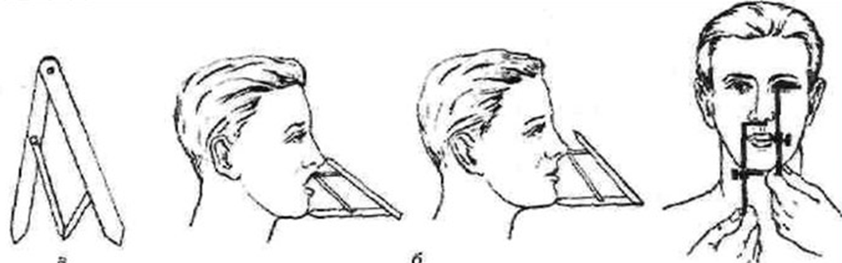
Антропометричний метод
заснований на даних про пропорції окремих частин обличчя.
До них відносяться:
• метод Юпітца, який запропонував розподіл обличчя в крайньому і середньому відносинах циркулем «золотого перетину»;
• метод Канторовича - поділ особи на 3 рівні частини: верхня-церебральна, середня-респіраторна, нижня - дігестівной. (З віком збільшується верхняятреть особи, уменьнается нижня, незмінною залишається середня, вимірявши яку отримують шукану висоту).
• метод Водсворт-Уайта - поділ обличчя на 2 рівні частини: від середини зіниці до лінії змикання губ і від підстави крила носа до нижньої частини підборіддя

Slide 27
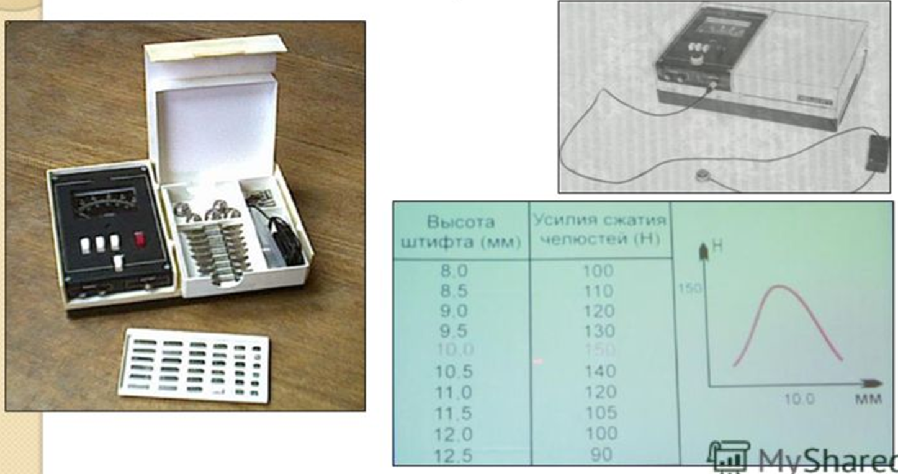
Функціонально фізіологічний метод
Метод А. В. Цимбалистова (АОЦО) - здійснюється за допомогою апарата АОЦО, використовується метод внутрішньоротової записи траєкторій руху нижньої щелепи

Slide 28
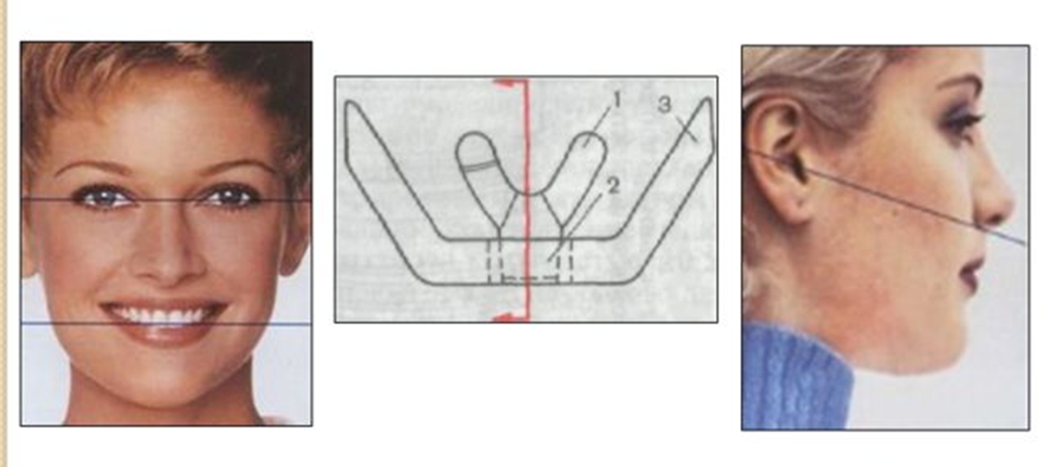
Анатомо-фізіологічний метод
заснований на визначенні стану відносного фізіологічного спокою нижньої щелепи

Slide 29
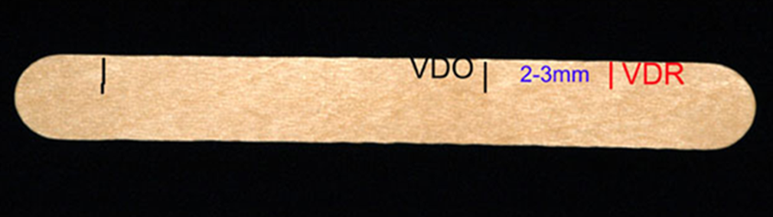
Фізіологічною основою цього методу
є положення фізіологічного спокою нижньої щелепи і той факт, що висота ЦС менше висоти фізіологічного спокою на 2-3 мм
Нцс = Нпок – 2-3 мм

Slide 30
Послідовність етапів визначення положення ЦС щелеп:
розмістити пацієнта в стоматологічному кріслі в зручному положенні.
нанести маркером дві точки вище і нижче ротової щілини пацієнта: одну на кінчику носа - другу на частині підборіддя.
залучити пацієнта до нетривалої розмови або попросити його порахувати вголос і після цього пропонують зімкнути губи без напруги, тобто призводять м'язи, що піднімають і опускають нижню щелепу в стан функціональної рівноваги
виміряти відстань між цими точками і таким чином визначити висоту фізіологічного спокою нижньої щелепи.
потім зменшити висоту на 2,0 мм, таким чином отримати висоту ЦС

Slide 31
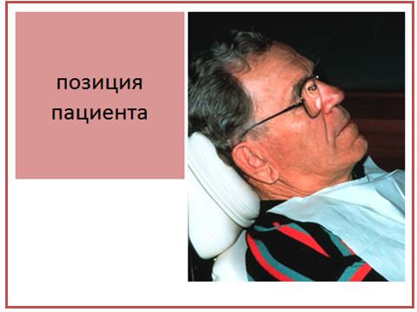
Положення хворого

Slide 32
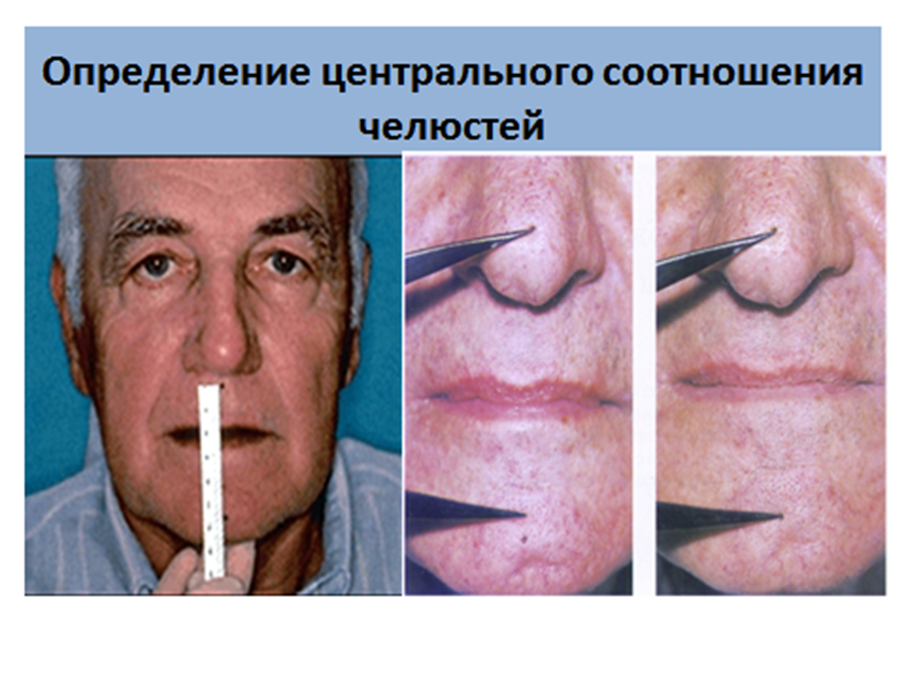
Визначення
центрального співвідношення щелеп

Slide 33
Фіксація положення ЦС щелеп за допомогою ПШ:
• моделюють вестибулярну поверхню валика верхнього ПШ;
• визначають розташування рівня протетичної поверхні валика
верхнього ПШ;
• моделюють протетичну поверхню валика верхнього ПШ;
• контролюють розташування протетичної поверхні за
допомогою двох шпателів, або лінійки Сапожникова,
або апарату Ларіна;
• отримують відбиток протетичної поверхні валика верхнього
прикусного шаблону на валику нижнього ПШ;
• коригують висоту валика нижнього ПШ під контролем висоти
положення ЦС;
• моделюють вестибулярну поверхню валика нижнього ПШ;
• визначають і фіксують положення ЦС щелеп за допомогою ПШ
• визначають і креслять на вестибулярних поверхнях валиків ПШ
лінії: косметичного центру обличчя, усмішки, іклів;
• підбирають матеріал, колір, фасон зубів для знімних протезів.

Slide 34
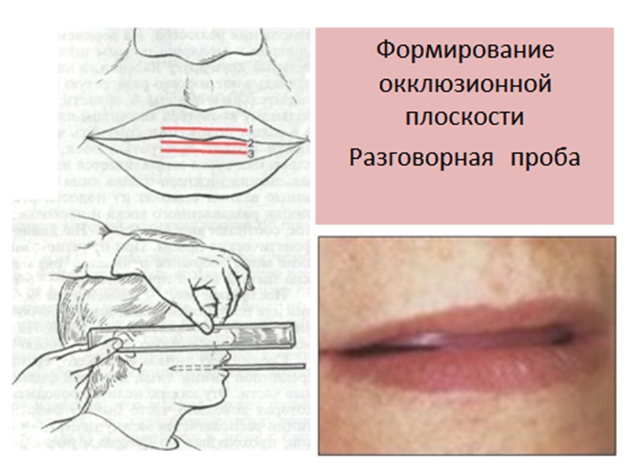
Формування оклюзійної площини
Розмовна проба

Slide 35
Можливі помилки при визначенні центрального співвідношення беззубих щелеп
можна розподілити на основні групи:
1) неправильне визначення висоти нижнього розділу обличчя;
2) фіксація нижньої щелепи не в центральному, а в передньому або бічному (правом, лівому) співвідношенні;
3) фіксація центрального співвідношення в момент перекидання одного з воскових базисів;
4) фіксація центрального співвідношення з одночасним роздавлюванням воскового базису або оклюзійного валика;
5) фіксація центрального співвідношення при зміщенні в горизонтальній площині одного з воскових базисів.
.

Slide 36
Можливі помилки при визначенні центрального співвідношення беззубих щелеп
можна розподілити на основні групи:
1)неправильне визначення висоти нижнього розділу обличчя;
2)фіксація нижньої щелепи не в центральному, а в передньому або бічному (правом, лівому) співвідношенні;
3)фіксація центрального співвідношення в момент перекидання одного з воскових базисів;
4)фіксація центрального співвідношення з одночасним роздавлюванням воскового базису або оклюзійного валика;
5)фіксація центрального співвідношення при зміщенні в горизонтальній площині одного з воскових базисів.
.

Slide 37
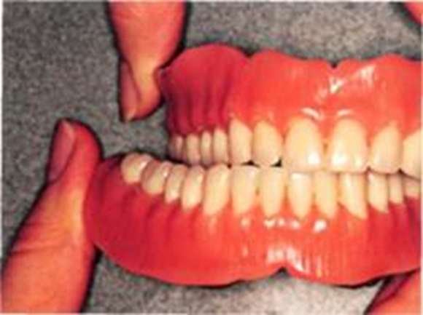
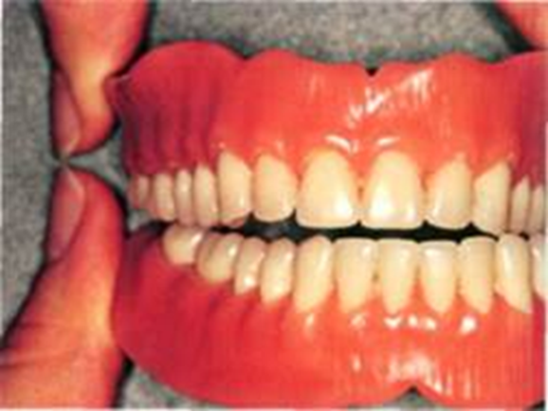
Перевіряючи конструкцію протеза при зміщенні нижньої щелепи вправо або вліво, можна виявити:
• горбикове змикання на протилежній зсуву стороні,
• підвищення прикусу,
• зміщення центру нижнього зубного ряду в протилежну сторону,
• просвіт між бічними зубами на стороні зміщення (від 3 до 7 зуба).

Slide 38
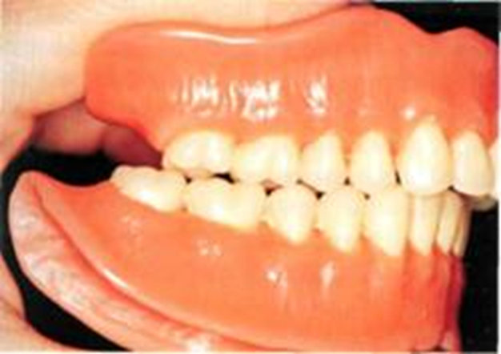
Висування нижньої щелепи вперед і фіксація її в цьому положенні.
При перевірці конструкції виявляють:
• прогнатичне співвідношення зубних рядів,
• горбикове змикання бокових зубів,
• просвіт між передніми зубами,

Slide 39
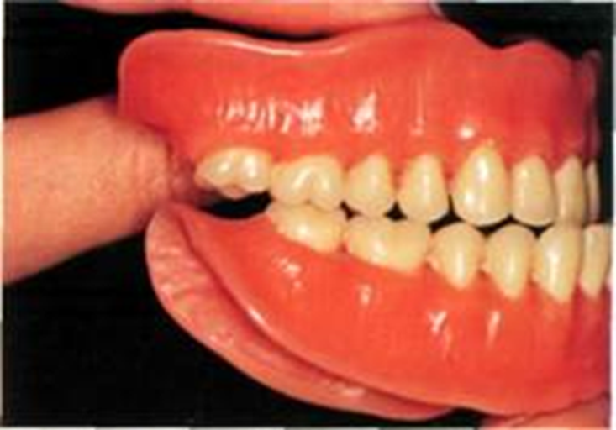
Зміщення нижньої щелепи назад і фіксація її в такому положенні
При перевірці конструкції виявляють:
• підвищення прикусу на висоту горбів,
• Прогеничне співвідношення зубних рядів,
• горбикове змикання зубів

Slide 40
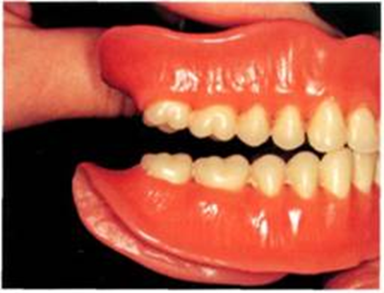
Деформація (розчавлювання) воскового базису при фіксації центрального співвідношення щелеп
Клінічні прояви помилки у вигляді:
• підвищення прикусу з нерівномірним і невизначеним горбиковим контактом бічних зубів,
• просвіт в області фронтальних зубів.
Співвідношення зубних рядів при поганому приляганні валиків до моделі:

Slide 41
Помилки, викликані відходженням або нещільним приляганням прикусних базисів до протезно ложу (моделі)
Відходження верхнього базису вниз або нижнього базису вгору |  | Відходження верхнього базису вниз або нижнього базису вперед
в задньому відділі щелепи | в передньому відділі щелепи | Справа | Зліва
• відсутність контакту між жувальними зубами, • значне перекриття верхніми зубами нижніх зубів | • відсутність контактів між фронтальними зубами, • змикання зубів горбикове | змикання зубів переважно зліва • відсутність контактів між зубами справа | • змикання зубів переважно справа • відсутність контактів між зубами зліва

Slide 42
Зміщення одного з воскових базисів при фіксації центрального співвідношення щелеп
Зсув верхнього базису з оклюзійним валиком |  | Зсув нижнього базису з оклюзійним валиком
Вперед | Назад | Вперед | Назад
•прогнатичне співвідношення зубів •відсутність контакту між фронтальними зубами, •змикання зубів горбикове, •підвищення прикусу, | •прогенічне співвідношення зубів, •відсутність контакту між жувальними зубами, •значне перекриття нижніх зубів верхніми | •бугоркове змикання бокових зубів •прогнатичне співвідношення зубів, •підвищення прикусу •просвіт між фронтальними зубами | •бугоркове змикання бокових зубів •прогенічне співвідношення зубів, •підвищення прикусу •просвіт між фронтальними зубами

Slide 43
Основні положення артикуляційної теорії
Збалансована оклюзія
(артикуляційні взаємини) –
це оклюзія, при якій є одночасні контакти оклюзійних поверхонь всіх або декількох зубів з обох сторін при будь-якому положенні нижньої щелепи.

Slide 44
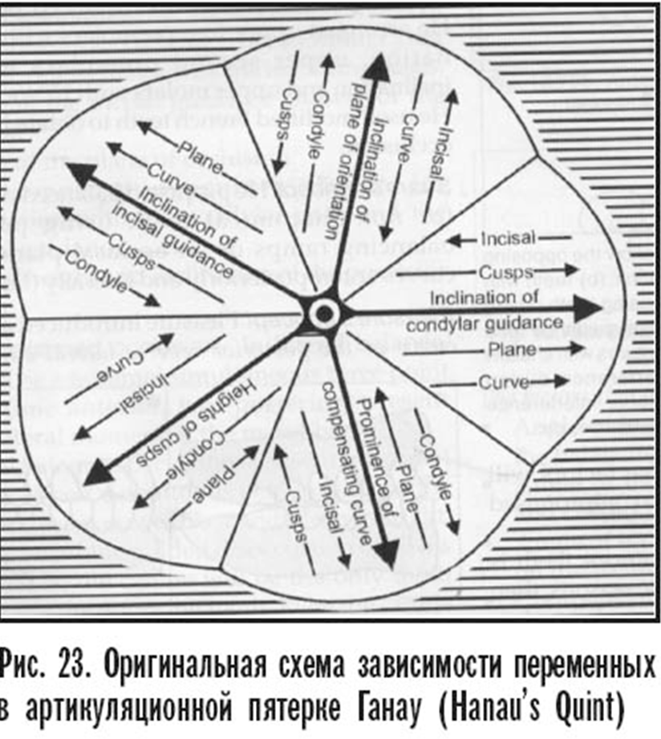
«Артикуляційна п'ятірка Ганау»
(Hanau s quint)
1) кут суглобового шляху (Incisial guidance);
2) кут різцевого шляху (Condylar guidance);
3) орієнтація оклюзійної площини (Plane of occlusion);
4) вираженість компенсаційної кривої Шпее (Compensation curve of Spee);
5) вираженість горбів жувальних зубів (Heights of cusps).

Slide 45
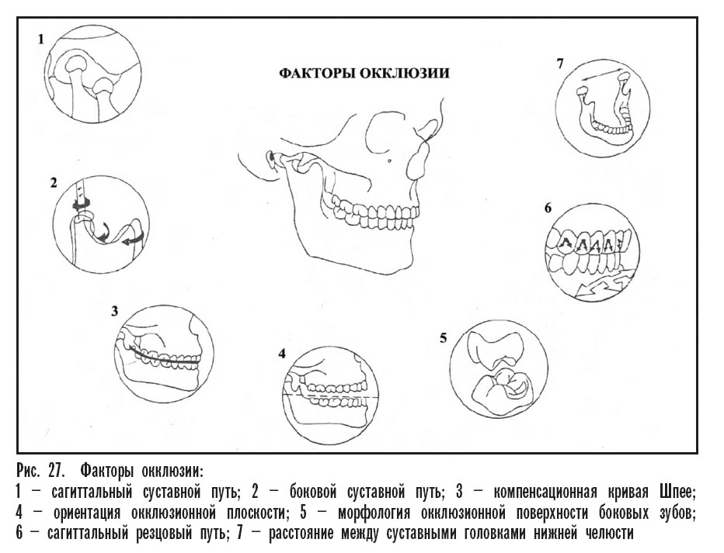

Slide 46
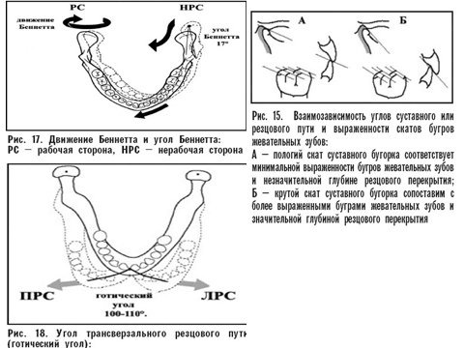

Slide 47
Сферична теорія артикуляції
G. S. Monson (1918).
Відповідно до законів механіки, при русі одного тіла по відношенню до іншого з 3-мя ступенями свободи ці тіла можуть перебувати в контакті в тому випадку, якщо будуть мати сферичну поверхню.
СНЩС - найскладніший суглоб людського організму, в якому відбуваються рухи у 3-х взаємно перпендикулярних площинах, що й здійснює артикуляцію

Slide 48
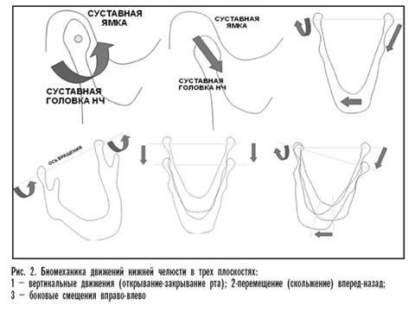

Slide 49
Ретельна перевірка воскової конструкції повних знімних протезів з
виявленням і виправленням помилок визначення центрального співвідношення щелеп,
використанням індивідуальних ложок - базисів в процесі виготовлення повного знімного протеза –
є запорукою якісного протезування і позитивним прогнозом в адаптації пацієнта до нової ортопедичної конструкції

